Slide 1
二进制安全以微信逆向为例
Dollarkiller

Slide 2
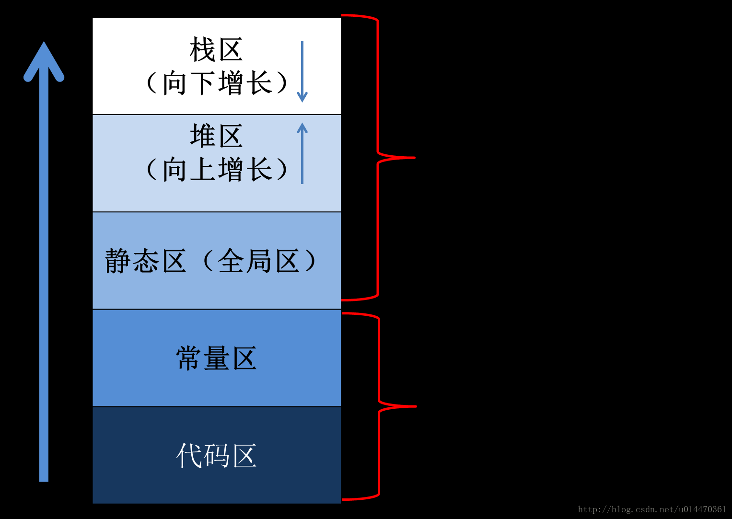
程序以何种形式运行?

Slide 3
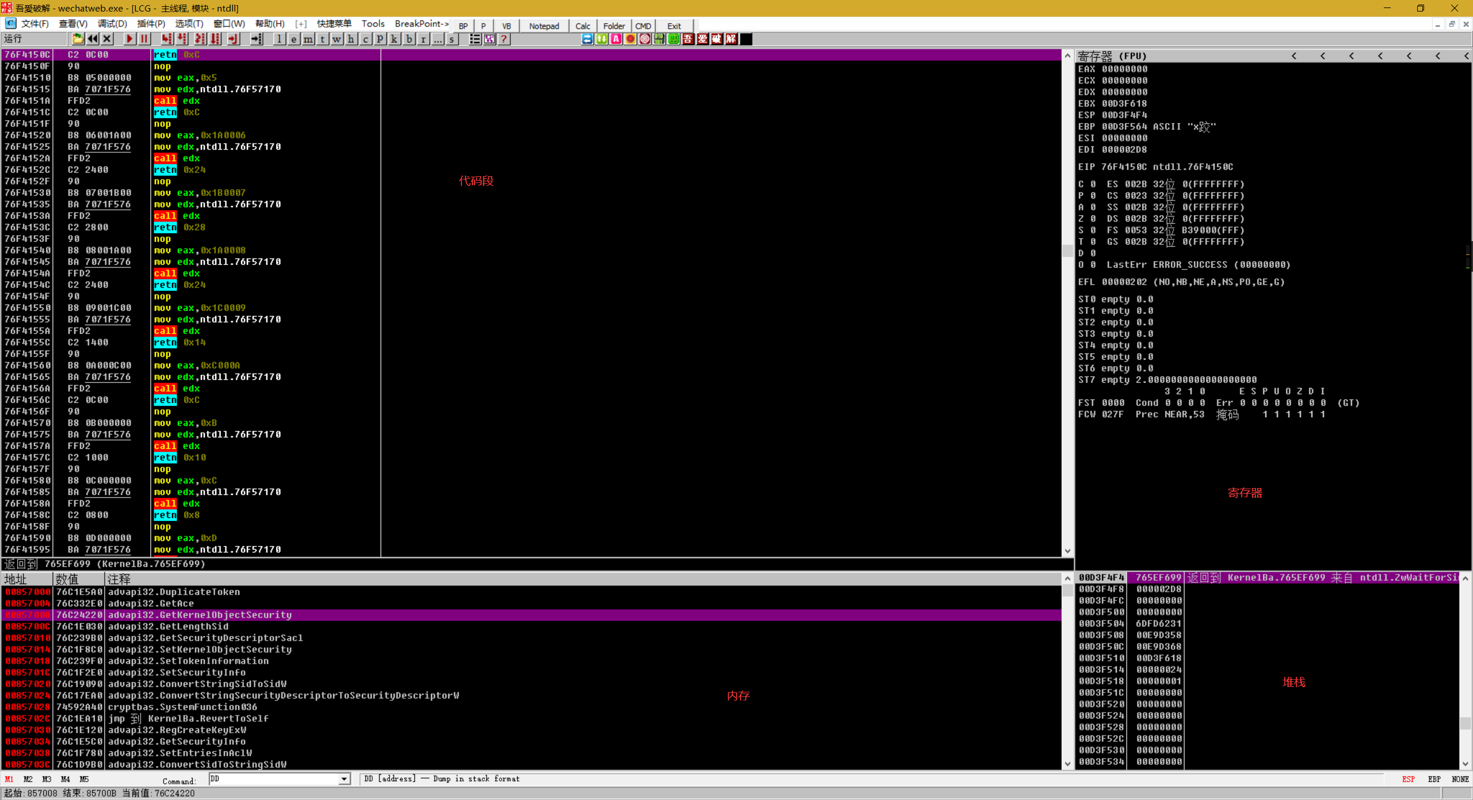
动态分析工具 OllyDbg

Slide 4
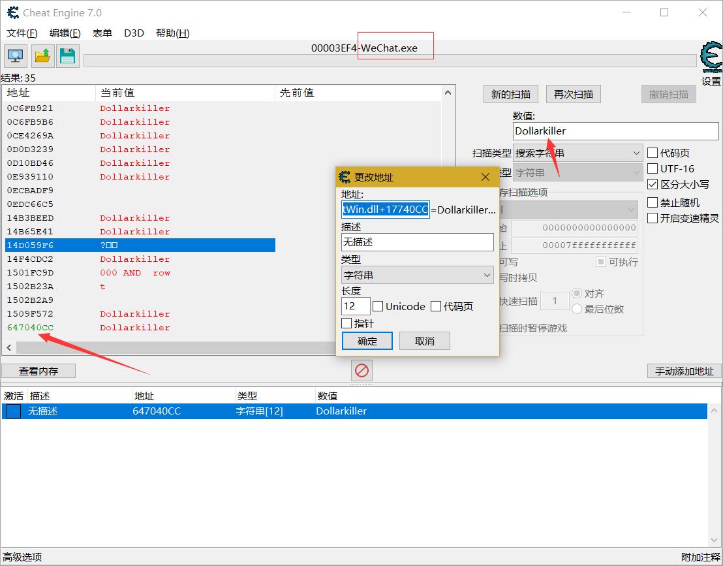
在内存中查询我们需要的数据
按照微信用户名查询
我们发现此处地址为
WeChatWin.dll+17740CC
此处找到 用户名基地址
基地址 ?：
#include <iostream>
using namespace std;
int a = 0; // 数据段 静态地址
int main()
{
int c = 10; // 栈 动态地址
cout << a << "\n";
return 0;
}
此处 a 在全局内存区 编译后地址固定不变 可以通过程序地址 + 偏移 获得值

Slide 5
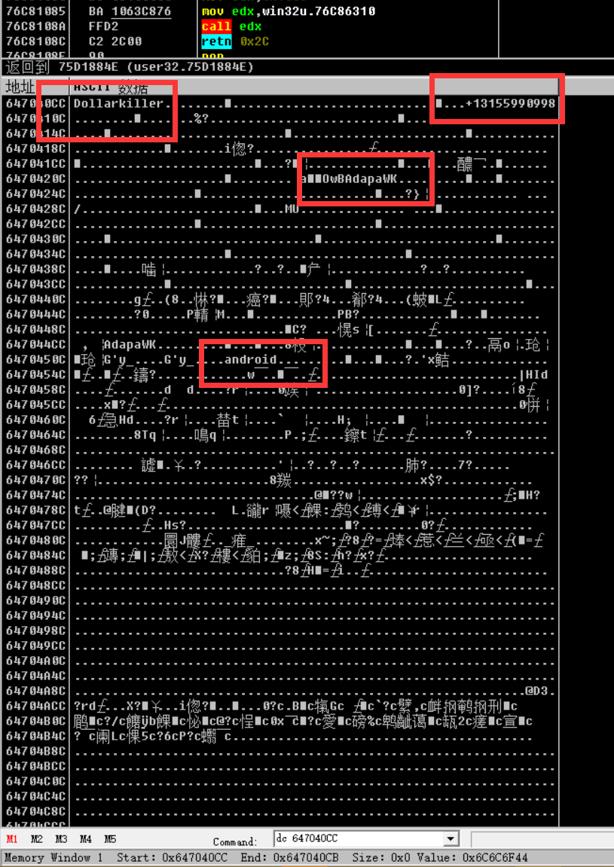
用户信息必然是通过Class OR Struct 存储的 是连续的内存
我猜微信User是这样的 #include <string>
class User {
public:
string username;
string phone_number;
string wx_id;
string os;
DWORD avatar;
}
// DWORD vc中是
typedef unsigned long DWORD;

Slide 6
分析基地址 wx version: 2.9.5.56
WeChatWin.dll 地址: 62F90000
username 地址: 647040CC 偏移量: 17740CC
phone_number 地址: 64704100 偏移量: 1774100
wx_id 地址: 64704230 偏移量: 1774230
os 地址: 64704520 偏移量: 1774520
avatar 地址: 64704394 偏移量: 1774394 *

Slide 7
动态链接库 Dynamic Link Library
Linux .so
Windowns .dll
使用动态链接库可以更为容易地将更新应用于各个模块，而不会影响该程序的其他部分。例如，您有一个大型网络游戏，如果把整个数百MB甚至数GB的游戏的代码都放在一个应用程序里，日后的修改工作将会十分费时，而如果把不同功能的代码分别放在数个动态链接库中，您无需重新生成或安装整个程序就可以应用更新。
函数: LoadLibrary()

Slide 8
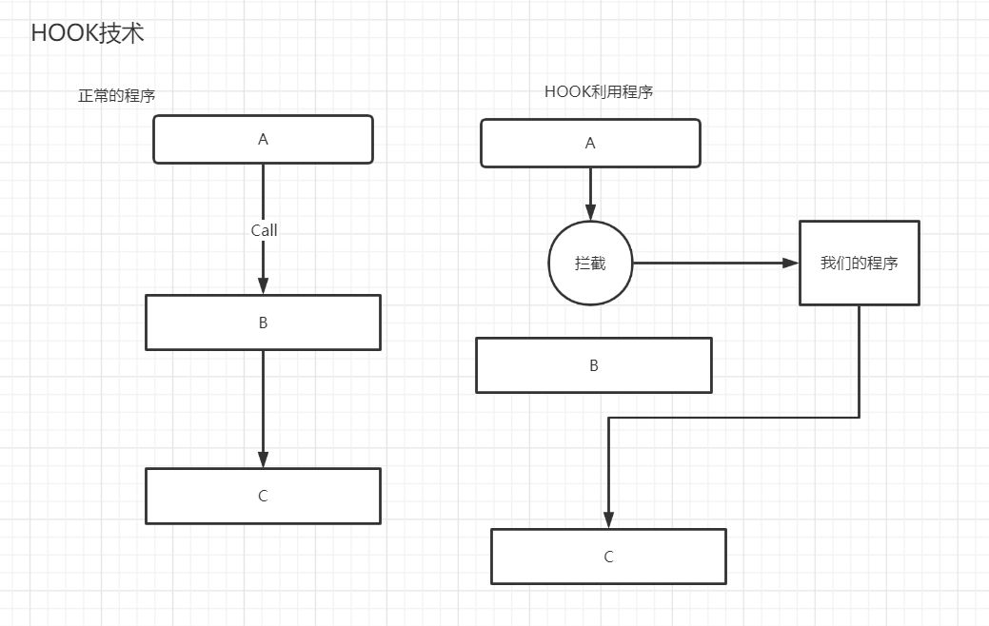
HOOK利用
HOOK技术能实现 很多有趣的事情
比如R3基本 用户态HOOK
TOP PS 进程隐藏
LS 文件隐藏
SS LSOF 链接隐藏
MySQL Apache 附体监听

Slide 9
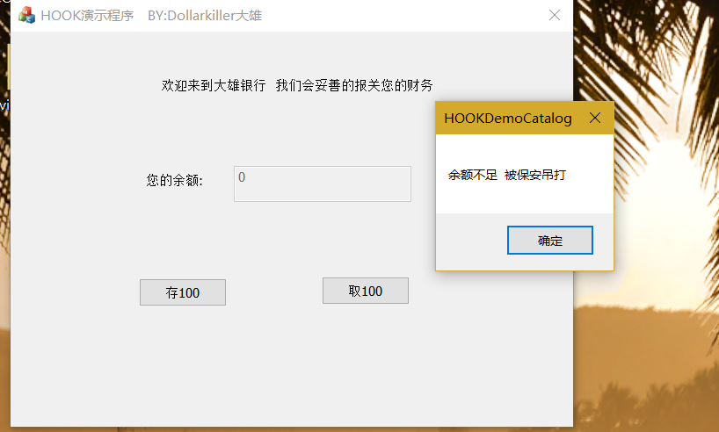
演示程序

Slide 10
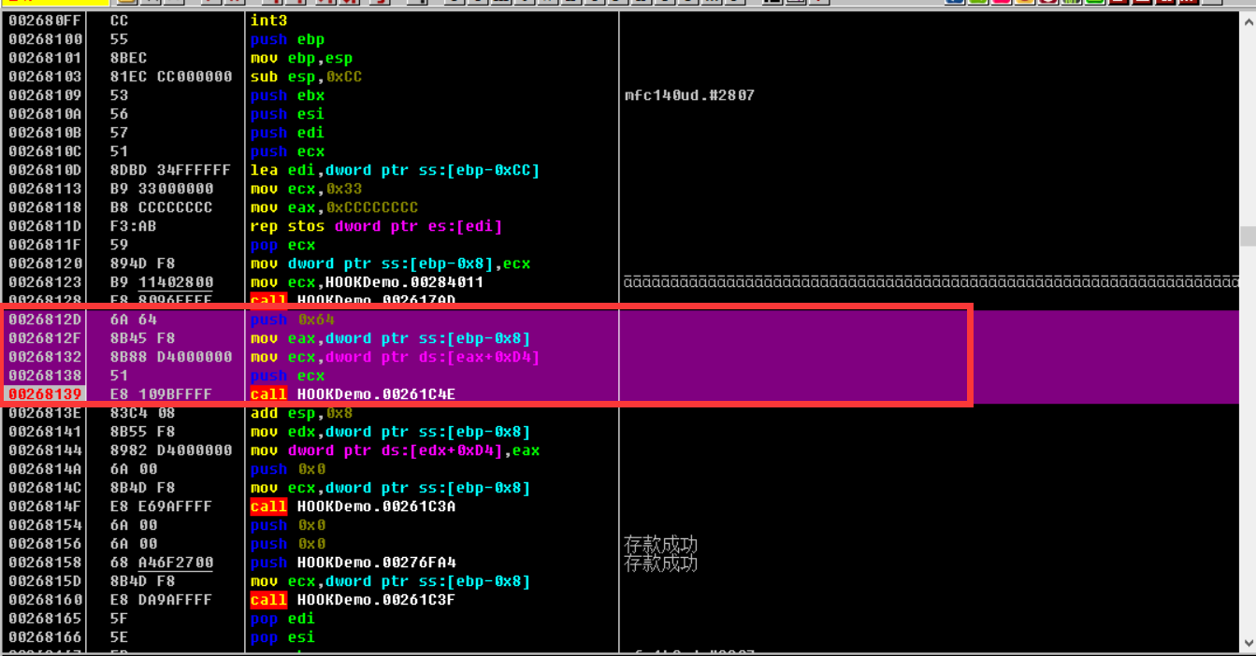
反汇编
void CHOOKDemoCatalogDlg::OnBnClickedOk()
{
deposit = deposit_fun(deposit,100);
UpdateData(FALSE);
MessageBox(TEXT("存款成功"));
}

Slide 11
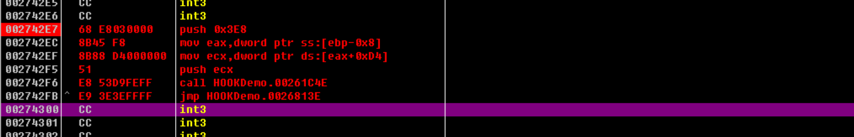
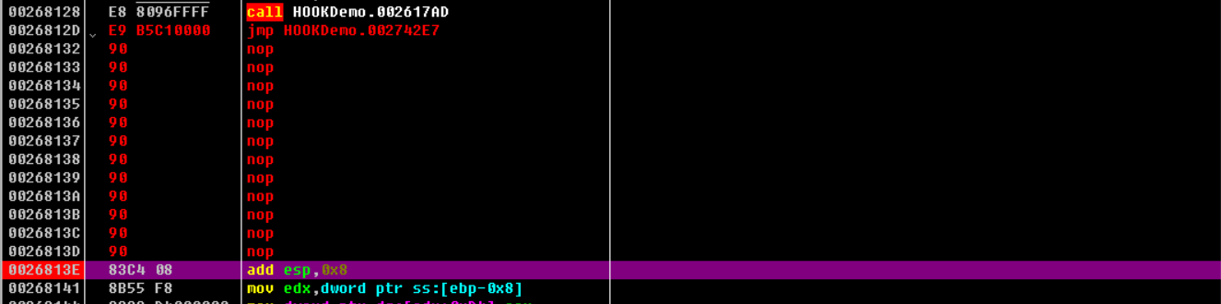
汇编修改
在空白出 添加汇编代码
调用方JMP跳转

Slide 12
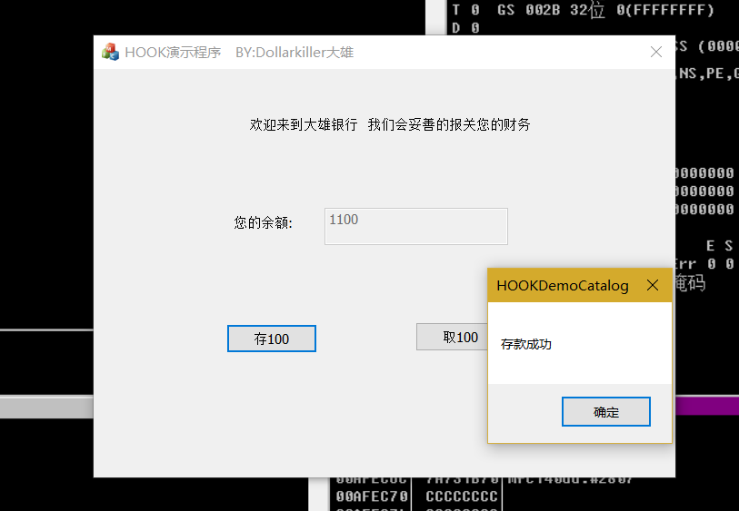
验证
__asm {
call HOOKDemo.00261C4E
}

Slide 13
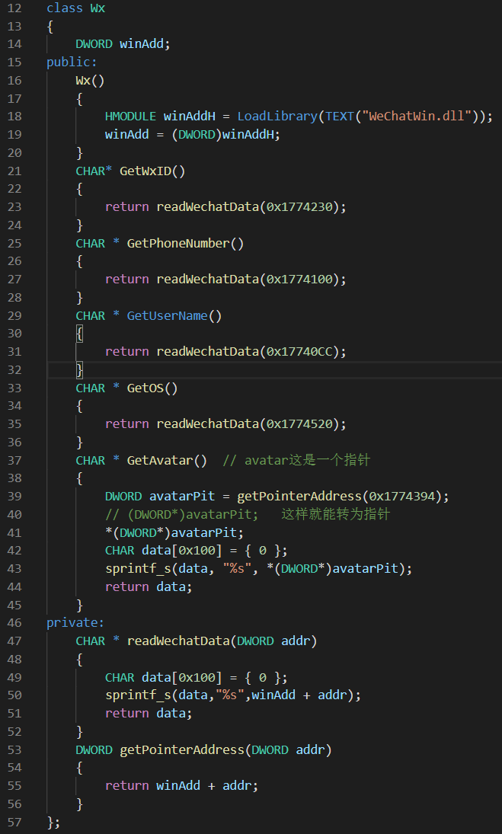
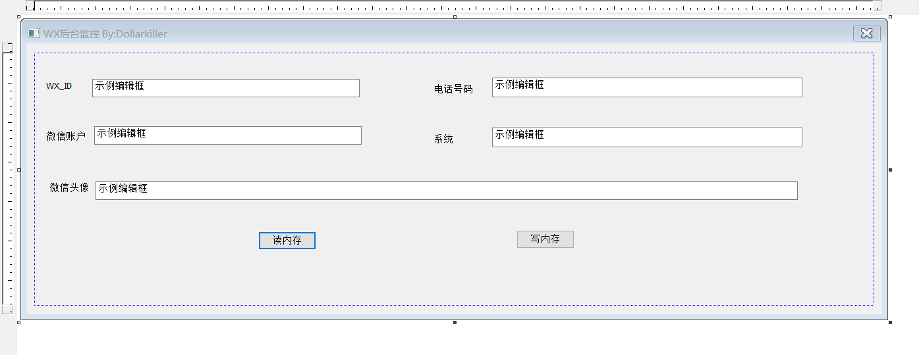
数据利用 编写HOOK

Slide 14
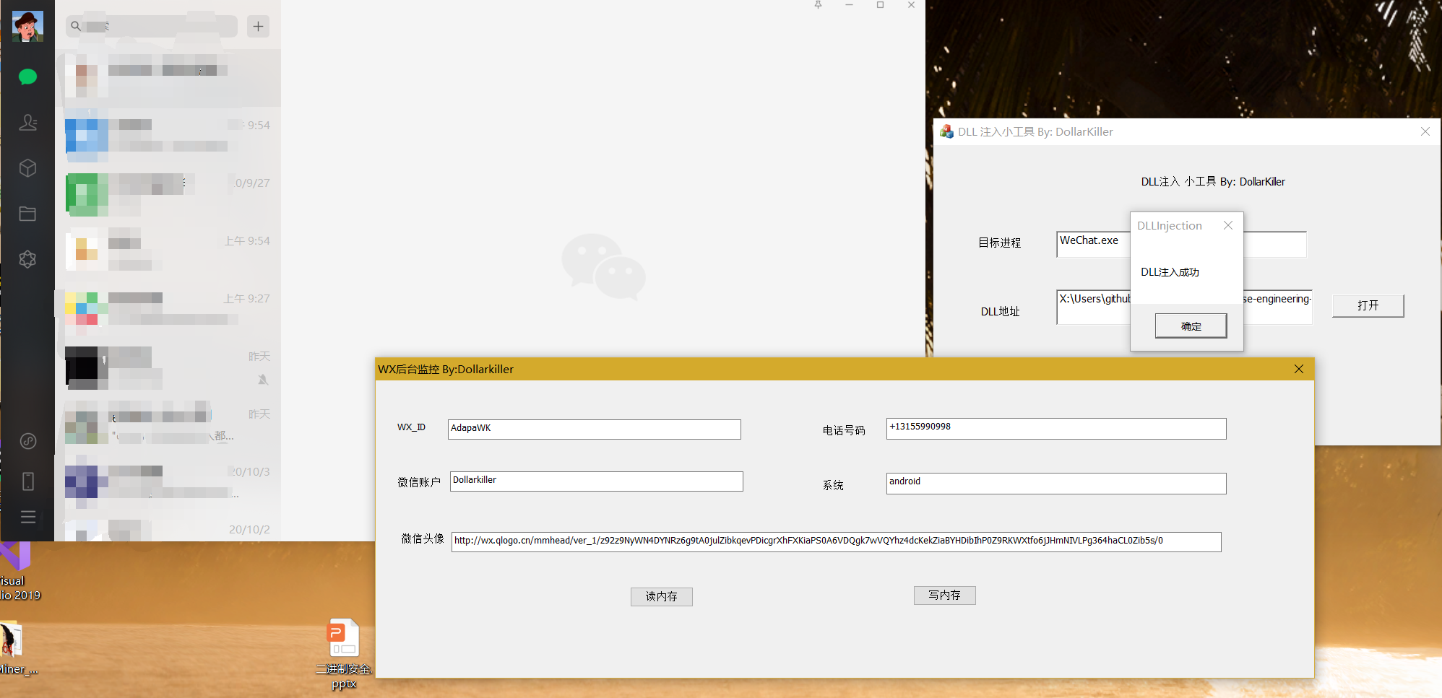
效果展示

Slide 15
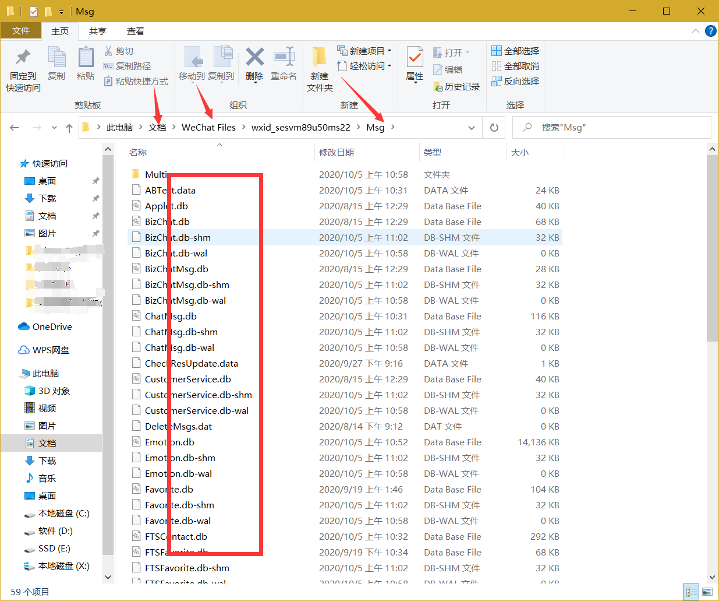
微信数据库攻破SQLlite3

Slide 16
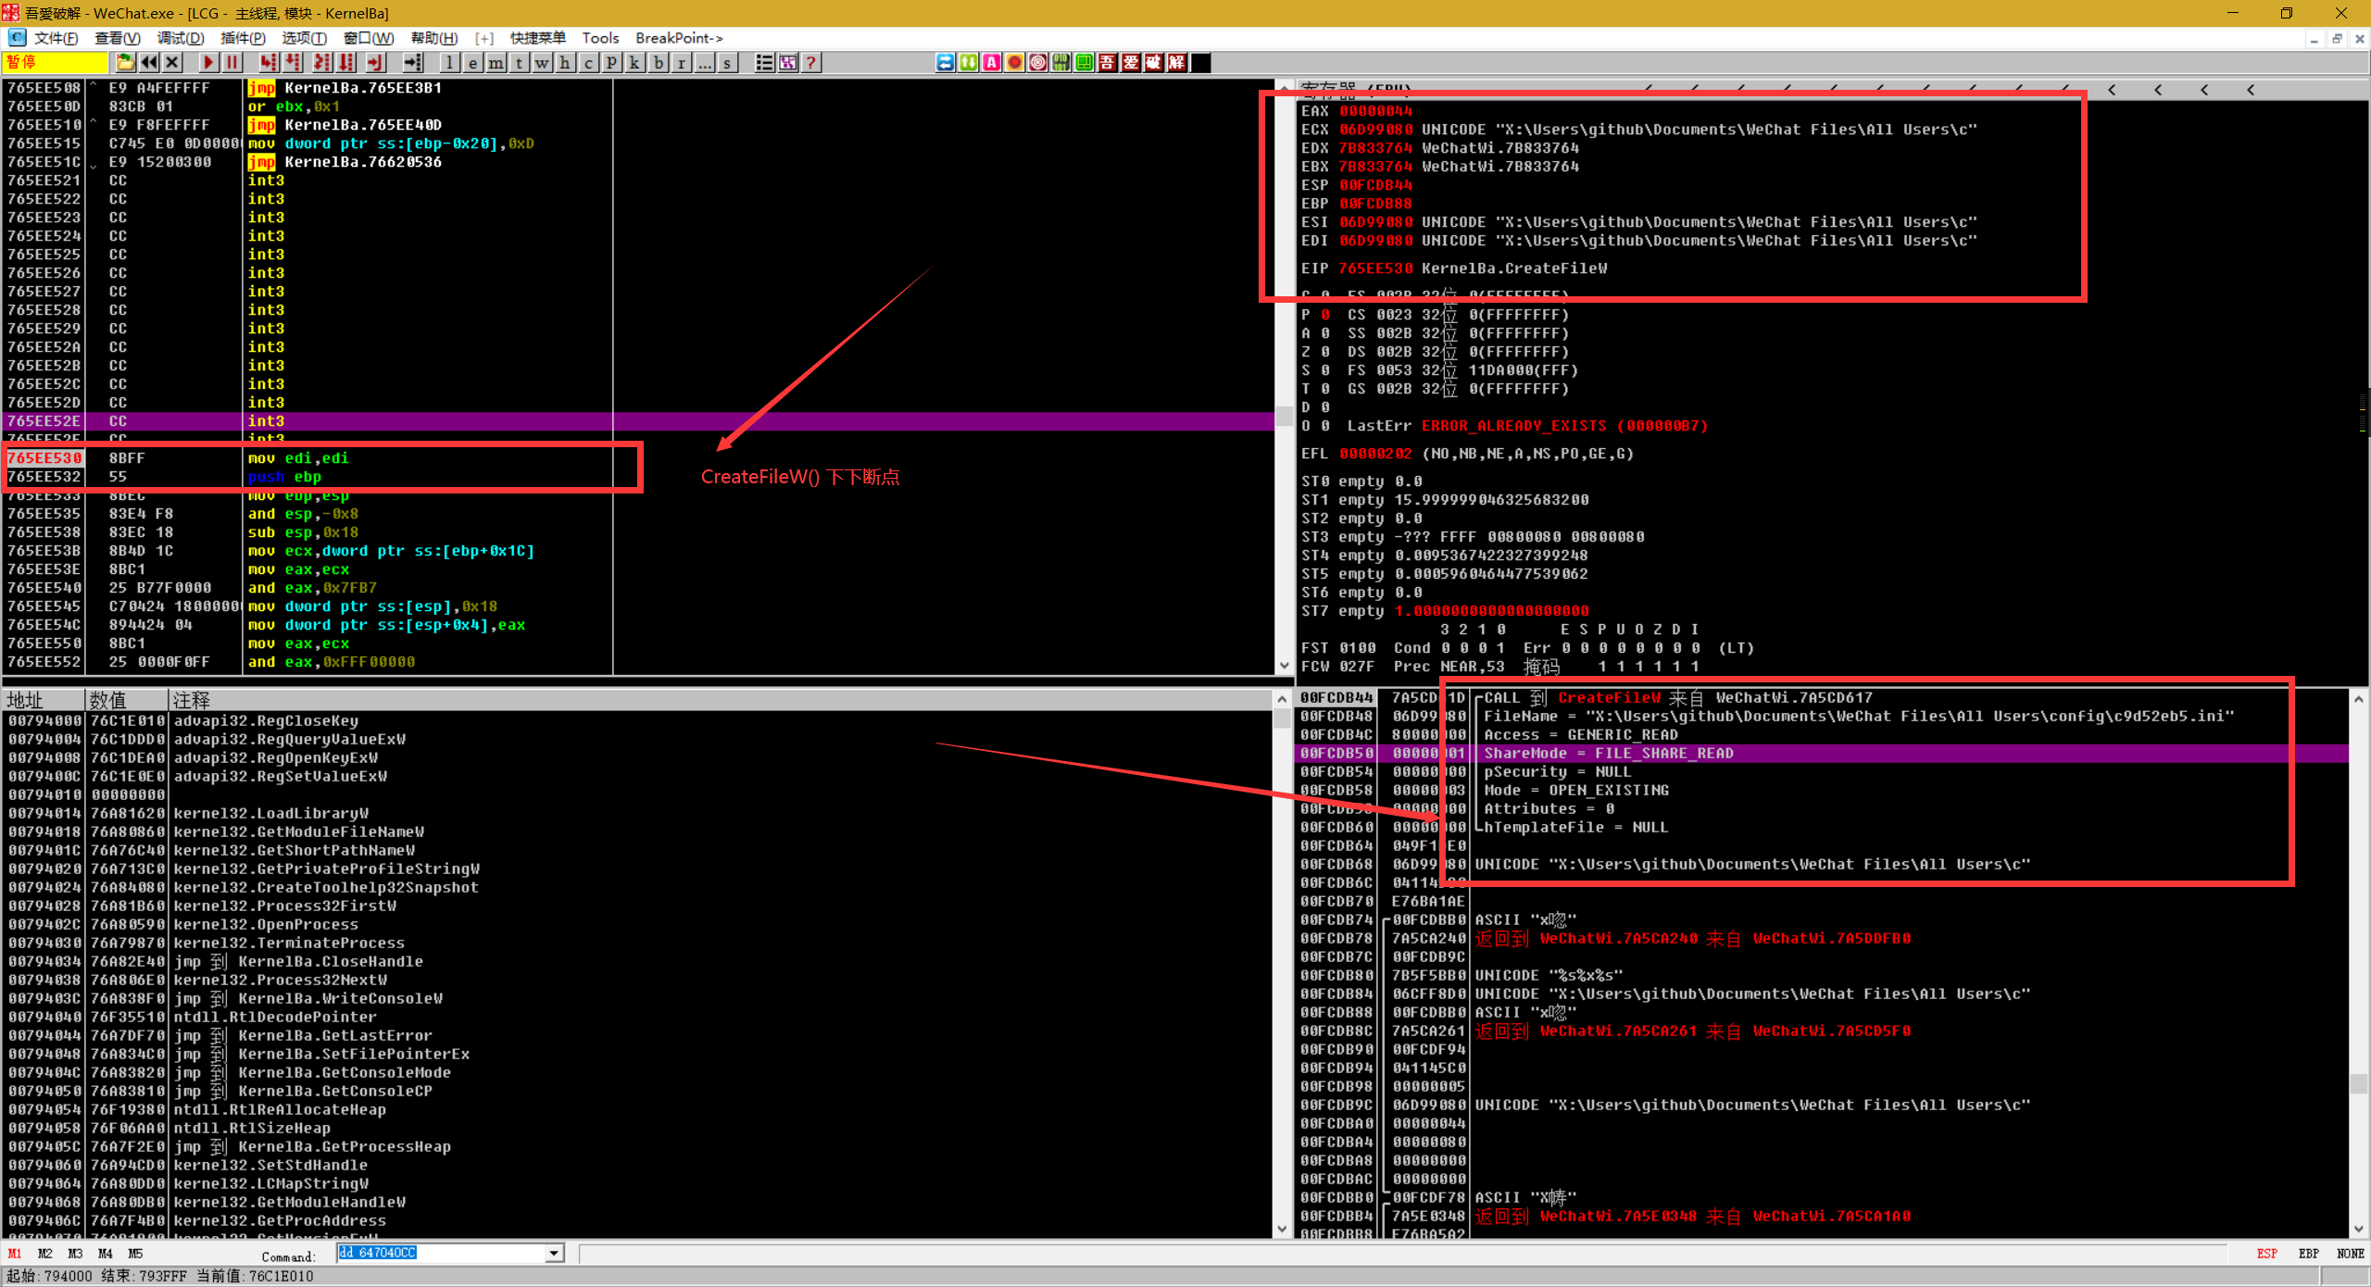
进行断点调试 在CreateFileW处下断点

Slide 17
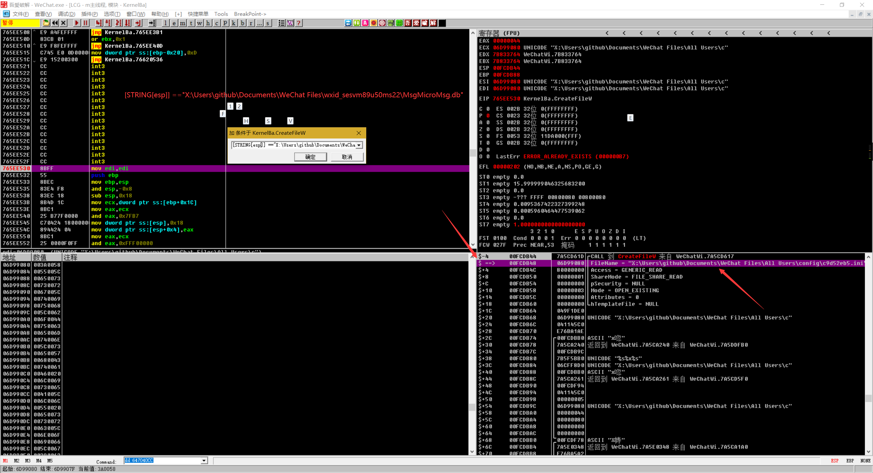
条件断点
[STRING[esp]] =="X:\Users\github\Documents\WeChat Files\wxid_sesvm89u50ms22\Msg\MicroMsg.db"

Slide 18
Thinks
参考文献:
《加密与解密》第三版
https://github.com/dollarkillerx/Reverse-engineering-ideas-sharing

